Slide 1

La désambiguïsation lexicale
Maryna STETSENKO - Master 2 TAL TeTraDom 26/11/2019

Slide 2
INTRODUCTION
Processus peu abordé au sein des disciplines de TAL:
Phénomène omniprésent dans les langues naturelles, qui en constitue une des sources de richesse et de souplesse.
Peu d’impact sur la communication humaine (Inférences linguistiques et extralinguistiques)
Le mode de développement des langues a contribué à former la capacité innée de distinguer le sens des mots
Cette absence de prise en compte de ce phénomène dans le traitement des langues naturelles, ainsi que dans l'ontologie informatique à pour effet de freiner les avancées dans d’autres champs de la linguistique:
Analyse du discours
Amélioration de la pertinence des moteurs de recherche
Traduction automatique
Construction des arbres syntaxiques
Etc.

Slide 3
Plan
Ambiguïté comme phénomène dans la langue
Process de désambiguïsation
Expérience de Véronis
Conclusion

Slide 4
Ambiguïté comme phénomène dans la langue

Slide 5
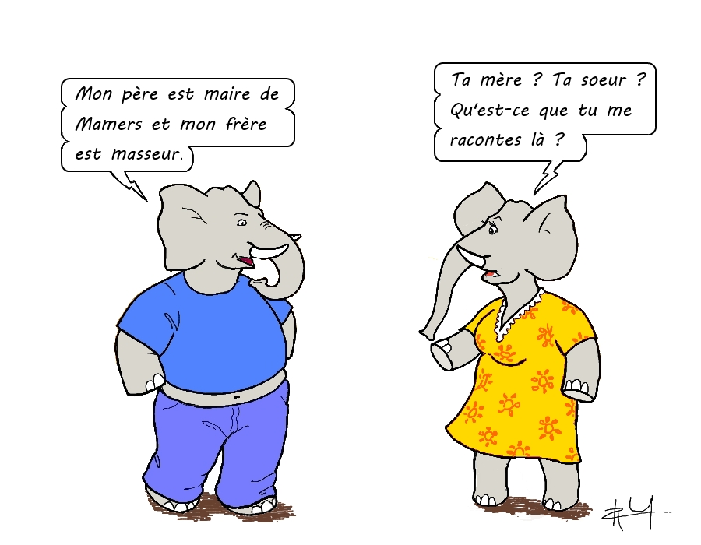
Ambiguïté comme phénomène dans la langue
L’ambiguïté lexicale, c’est la propriété d'un mot, d'une suite de mots ou d'un concept ayant plusieurs significations ou plusieurs analyses grammaticales possibles
Cette définition reste très globale et ne définit pas nettement tous les malentendus virtuels ou effectifs pouvant exister. Ainsi, on distingue différents niveaux d’ambiguïtés pouvant aussi bien affecter le mot que la phrase et relèvent dans les deux cas de la langue:
Homonymie (maire, mer, mère)
Polysémie (voler, rouge : la couleur, le vin, la colère, le communisme, le sang)
Selon Frédéric Nef, on distingue les ambiguïtés suivantes :
Lexicales (usage d’homonymes, homophones et mots polysémiques)
Syntaxiques (problème de décodage d’ordre syntaxique)
Pragmatiques (sophisme, antiphrase ou logique inversé, ironie, hyperbole/euphémisme)
Sémantiques (les même mots n’ont pas la même signification pour tout le monde)
Notre analyse s’effectuant dans le cadre de travaux TAL écrits, nous excluons de fait les ambiguïtés orales ou phonétiques

Slide 6
L’Ambiguïté SYNTAXIQUE
Comme démontré précédemment, Une phrase est ambiguë lexicalement quand un mot — ou une séquence de mots — offre deux significations distinctes, autrement dit si, dans son écriture, un même morphème lexical correspond à plusieurs termes racines. La phrase ne présente aucune différence aux autres niveaux de grammaire. A titre d’exemple:
Banc: Mobilier / Etendue de sable
Hôte: Peut désigner aussi bien la personne qui reçoit que celle qui est reçue
Avocat: Fruit / Profession
L’ambiguïté syntaxique est plus précise et ne se produit lorsqu’une phrase peut avoir deux sens différents à cause de la structure de celle-ci, autrement dit sa syntaxe :
« Il a mangé les biscuits sur le canapé » : prépositions dont le rôle dans la phrase n’est pas clair
« L'artiste peint la nuit »: Mauvaise interprétation du complément
« La belle ferme le voile » : catégorisation grammaticale des mots, polysémie syntaxique
« Jean envoie un vase de Chine »: Détermination impossible des propositions ou des syntagmes du passage

Slide 7
L’Ambiguïté PRAGMATIQUE
Les ambiguïtés pragmatiques peuvent relever de deux niveaux différents:
Calcul des valeurs référentielles
Exemple de la phrase « elle écrit » qui peut renvoyer a deux situations; Celle d’une description d’action ou d’un fait établit, d’une profession (écrivain)
Calcul des valeurs interlocutives
Problème de la prise en charge ou non par l’énonciateur-source de la totalité de l’information transmise par l’énoncé : il faut alors reconstituer la visée énonciative sous-jacente
En d’autres termes, Il ne s’agit plus alors de mécanismes proprement linguistiques : uniquement référentiels, ils impliquent un recours à des connaissances d’univers.

Slide 8
L’Ambiguïté SEMANTIQUE
L’ambigüité sémantique est un cas extrême qui ne peut être résolu que dans certains contextes d’énonciations uniquement.
La typologie des phrases faisant l’objet d’une ambiguïté sémantique se structure ainsi:
Une structure de surface
Deux structures profondes
Exemple: « et si la crise n'existait pas »
Double interprétation possible de deux façons complètement opposées. Dans un cas on exprime un souhait et on présuppose bien que la crise existe ; dans l'autre on exprime un doute, une remise en cause et on présuppose qu'on nous ment et que la crise n'existe pas.

Slide 9
Processus de désambiguïsation
(Word Sense Disambiguation)

Slide 10
Processus de désambiguïsation
La plupart des mots ont plusieurs significations. La désambiguïsation lexicale consiste à choisir la bonne signification d’un mot polysémique dans un contexte donné
Cette opération apparait comme:
Utile ou indispensable pour la plupart des applications de traitement automatique des langues
Constitue une tâche intermédiaire essentielle dans le cadre de nombreux processus de traitement (recherche d’information, traduction automatique, reconnaissance de la parole, etc.)
Permet de décider du sens des unités lexicales dans un texte
La désambiguïsation lexicale s’effectue toujours en utilisant l’information présente dans le contexte du mot à désambiguïser et peut être enrichie d’annotations et d’indices, dont le choix constitue un enjeu important dans le domaine de la désambiguïsation lexicale automatique.
Au regard de la grande variété de situations possibles, les difficultés ont été également nombreuses et assez rapidement identifiés. Un certain nombre de solutions ont alors été mises en place afin de palier à ces problématiques nouvelles. Pour autant, il existe des débats autour de plusieurs éléments clés:
Définition du problème
Association du mot avec un contexte

Slide 11
Processus de désambiguïsation – SENSE TAGGING
Sense tagging ou l'étiquetage du sens est probablement l'un des défis auxquels les linguistes de corpus devront faire face aujourd’hui.
Pour autant:
Résultats très modeste malgré les moyens déployés dans l’informatisation de cette tâche
Le marquage des sens s'avère être une tâche délicate (Subjectivité)
Les difficultés proviennent de la multiplicité des sources dont l’extraction provoque des ambiguïtés.
L'un des principaux problèmes qui se situe en amont du processus de désambiguïsation est l'inventaire des sens lui-même.
Jean Véronis, universitaire et blogueur français, professeur de linguistique et d'informatique à l'université d'Aix-Marseille4, et consultant auprès de diverses entreprises de technologies, dont Orange et Pages Jaunes à mis en place une série d’expériences aidant à expliquer ces phénomènes afin d’illustrer ce phénomène

Slide 12
Expérience de véronis

Slide 13
Expérience de véronis
L’auteur de cet article compare l’étiquetage des parties du discours avec celui du sens, en disant que le premier est bien maitrisé et que des corpus étiquetés de parties du discours sont disponibles en quantités de plus en plus importantes, tandis que l’étiquetage des sens reste toujours en question. Les expériences de Véronis tendent à montrer les biais de l’humain dans la constitution de ces bases:
Expérience 1: La première expérience visait à évaluer les jugements polysémiques portés par des sujets humains
Matériel: Six cents types de mots différents (200 adjectifs, 200 noms et 200 verbes) sur une grande variété de sujets (santé, éducation, environnement, économie, etc.) posées par les parlementaires européens
Procédure: Les matériaux ont été remis à six étudiants de quatrième année en linguistique différents. La question posée était : "Selon vous, le mot X a-t-il un ou plusieurs sens dans les contextes suivants ?
Résultats:
Tâche jugée comme facile par les sujets de l’expérience.
Taux de réponse « Ne sait pas » très faible (4,05%).
Majorité des mots ont été jugés comme n'ayant qu'un seul sens (73,0 %).
Différences substantielles entre les catégories: les noms ont été jugés plus polysémiques que les verbes, et à leur tour les verbes plus polysémiques que les adjectifs.
Taux d’accord entre les sujets faible (45 % des cas) et Un accord complet sur la polysémie n'a été atteint que sur 4,5% des mots. 40,8 % des mots ont été jugés comme n'ayant qu'un seul sens par l'ensemble des juges, le reste recevant des jugements mitigés.
Néanmoins Ces mesures sont biaisées par le nombre de juges : elle tend à diminuer vers zéro à mesure que le nombre de juges augmente. C’est pourquoi VERONIS a utilisé l’accord par paire en qualité de référentiel stable. De plus les mesures d'accord doivent toujours être corrigées pour tenir compte de l'accord fortuit : il est évident qu'un certain accord serait atteint même si les annotateurs répondaient au hasard: Le coefficient Kappa

Slide 14
Expérience de véronis
Expérience 2: Prolongation de la première expérience
Matériel: Un système de scoring a été appliqué aux 600 mots initiaux en additionnant les réponses (1=plusieurs sens, 0=ne sait pas, -1=un sens). Les 20 mots ayant obtenu le score le plus élevé dans chaque catégorie de partie du discours ont été choisis comme mots test pour l'expérience 2, soit 60 mots en tout
Procédure: Les matériaux ont été remis à six annoteurs différents et chacun des occurrences a été accompagnée d’un paragraphe de contexte et d’une liste de sens issue du Larousse. Pour chaque occurrence, les étudiants devaient choisir un ou plusieurs sens s'ils estimaient que plus d'un sens était approprié dans le contexte donné. Ils pouvaient aussi choisir de ne pas avoir de sens du tout, si ils n’estimaient qu’aucun des sens énumérés dans le dictionnaire ne correspondait au contexte.
Résultats:
Plus de sens par contexte pour les verbes que pour les adjectifs
Peu de réponses multiples (Entre 1 et 1,311 sens par occurrence en moyenne)
De 1 à 6 sens par réponse fournie
Plusieurs méthodologie de calcul de l’accord utilisées
Accord total biaisé du au nombre de participants à l’étude
Accord par paire utilisé
Méthodologie de Cohen la plus adaptée retenue
Néanmoins Ces mesures sont biaisées par le nombre de juges : elle tend à diminuer vers zéro à mesure que le nombre de juges augmente. De plus les mesures d'accord doivent toujours être corrigées pour tenir compte de l'accord fortuit : il est évident qu'un certain accord serait atteint même si les annotateurs répondaient au hasard: Le coefficient Kappa

Slide 15
Résumé des résultats
Expérience 2: Prolongation de la première expérience
L'expérience 1 a montré que les juges ne s'entendent pas sur le caractère polysémique ou non d'un mot donné dans un corpus.
L'expérience 2 a montré qu'ils ne sont pas d'accord non plus lorsqu'ils doivent marquer des exemples de corpus selon la liste des sens fournie par un dictionnaire commun.
Ces résultats mettent en exergue plusieurs éléments clés sur le marquage automatisé des sens dans le cadre de travaux en traitement automatique des langues, notamment le fait que le dictionnaire au regard des conclusions obtenues, ne peut être mis en cause
Plusieurs éléments doivent tout de même être précisé:
Véronis ne met pas en exergue les erreurs éventuellement présentes dans le dictionnaire
Questionnement sur le style et l’organisation des éléments de contexte
Manque d’indices selon l’universitaire ce qui laisse plus de place à l’interprétation
Commentaire global des annoteurs sur l'imprécision des définitions et l'absence de distinctions claires entre les sens, ce qu'ils n'avaient jamais pleinement réalisé avant d'être confrontés à une tâche systématique de marquage
Imprécision plus importantes sur des termes abstraits et polysémiques (économie, communication etc.)
Les imprécisions peuvent s’expliquer par différents facteurs: une tradition lexicographique enracinée dans l'approche aristotélicienne du sens et de la définition. Ils favorisent le sens à l’usage et cette approche ne correspond pas nécessairement aux nouveaux besoins
En résumé il est nécessaire de s’éloigner de la lexicographie traditionnelle afin de réaliser des progrès significatifs

Slide 16
CONCLUSION

Slide 17
CONCLUSION
L’une des principales conclusions est que l’intervention humaine dans l’annotation d’un corpus ne permet pas d’obtenir un jugement unanime en s’appuyant sur un référentiel traditionnel. Il apparait donc difficile d’en attendre autant d’un automate
Les principale faiblesse actuelle dans l’approche est la suivante:
Les dictionnaires traditionnels s'intéressent principalement à la définition du sens, et non aux indices de surface (qui sont nécessaires pour faire correspondre un sens donné avec un corpus donné).
Aucun progrès possible n’est envisageable sans la mise en place de ressources lexicales à grandes échelles
Les résultats basés sur une méthodologie utilisant ces « anciennes » ressources seraient très probablement erronés
En outre, one note que l'accord inter annotateur est très faible dans une tâche de balisage au sens simple du terme utilisant un dictionnaire traditionnel. Pour certains mots, l'accord n'était pas mieux que le hasard !
Ces résultats, obtenus sur des ensembles de données à assez grande échelle (36000 exemples de corpus dans la première expérience, 3724 dans la seconde), semblent indiquer qu'il est inutile de s'attendre à ce que le marquage machine sense tagging atteigne 95% de précision ou plus, comme le fait le marquage POS (Part-of-Speech) dans les mêmes conditions expérimentales.
Ainsi, en conclusion nous pouvons affirmer que:
Les dictionnaires ordinaires ne sont pas adaptés à cette tâche
Les thésaurus informatiques tels que WordNet, qui est en train de devenir une norme pour l'annotation sensorielle parviennent pas non plus à surpasser les difficultés que nous avons mis en avant.

